Slide 1

Отчет о командной
работе
группа 9308

Slide 2

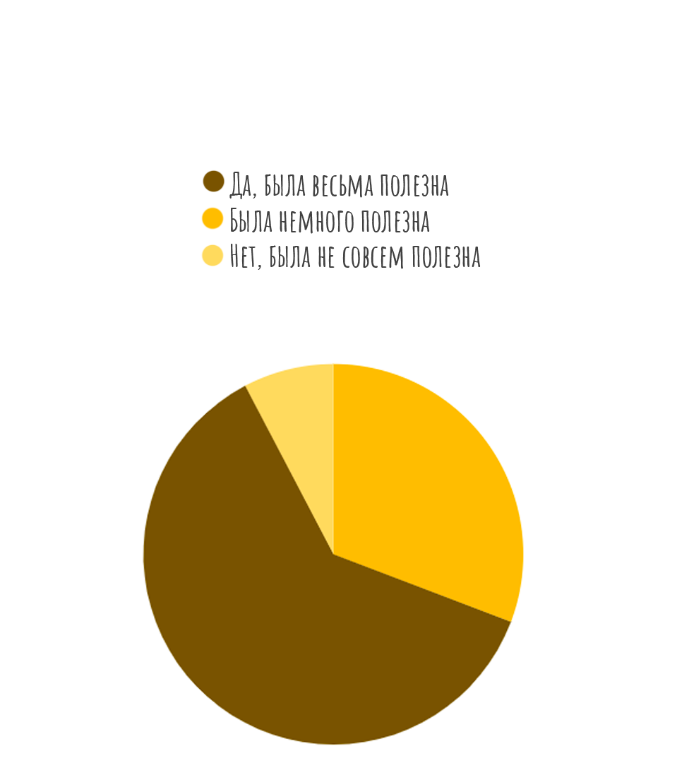


Польза работы
Была ли полезна для вас эта работа?
На слайде представлена диаграмма, отражающая полезность проекта для всей команды участников.
Как можно заметить, для большинства студентов данная работа была весьма полезна, многие получили новые навыки и не только расширили свои знания в области программирования, но и научились применять новые алгоритмы.
7,7%
30,8%
61,5%

Slide 3
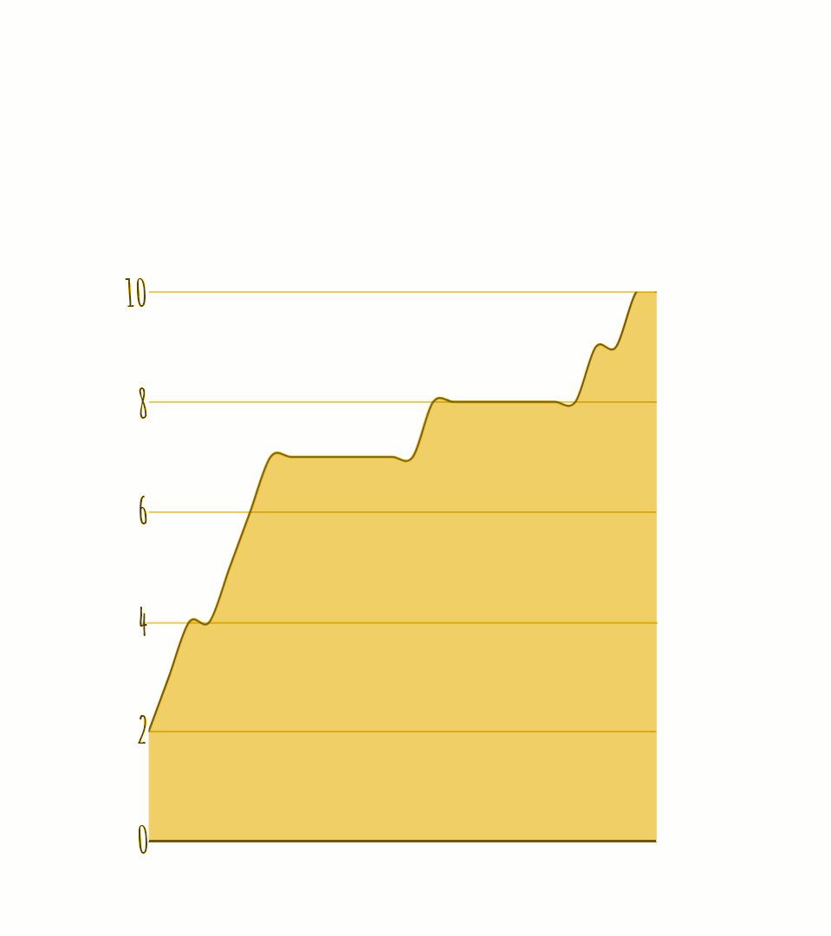

Интерес к работе
Насколько вам была интересна данная работа?
На данном графике отражен интерес студентов группы к данному проекту.
Здесь можно увидеть, что большая часть команды была заинтересована в работе, а также то, что каждому студенту было хоть немного интересно поучаствовать и попробовать свои силы в чем-то новом.

Slide 4
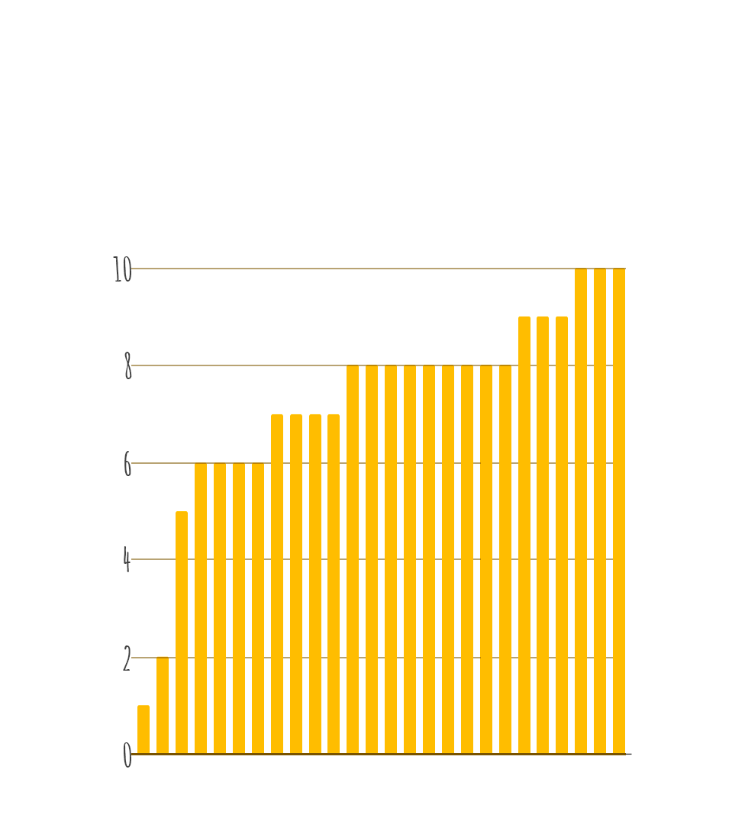
Формат проведения
Насколько вам понравился формат проведения работы?
Справа представлена столбчатая диаграмма, которая отражает то, насколько участникам проекта понравился формат проведения работы.
Видно, что большому количеству студентов формат пришелся по душе. Кроме того, некоторым формат не понравился, что наталкивает на мысли о его совершенствовании.

Slide 5
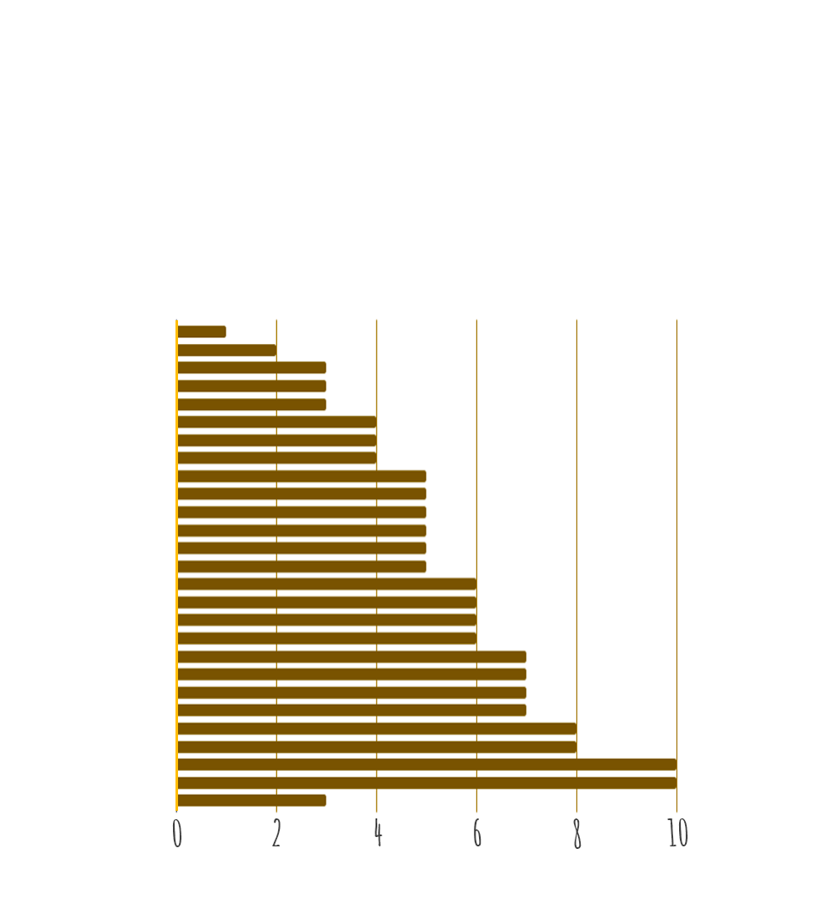
Вклад в работу
Оцените, пожалуйста, свой вклад в данную работу
Линейчатая диаграмма на слайде показывает, как участники оценили свой вклад в работу.
Многие оценили свой вклад выше 5, однако, есть и те, кто оценил свой вклад ниже. Это связано не только с неравномерным распределением обязанностей (в связи с разным уровнем знания языка JAVA), но и с абсолютной субъективностью данной оценки.

Slide 6
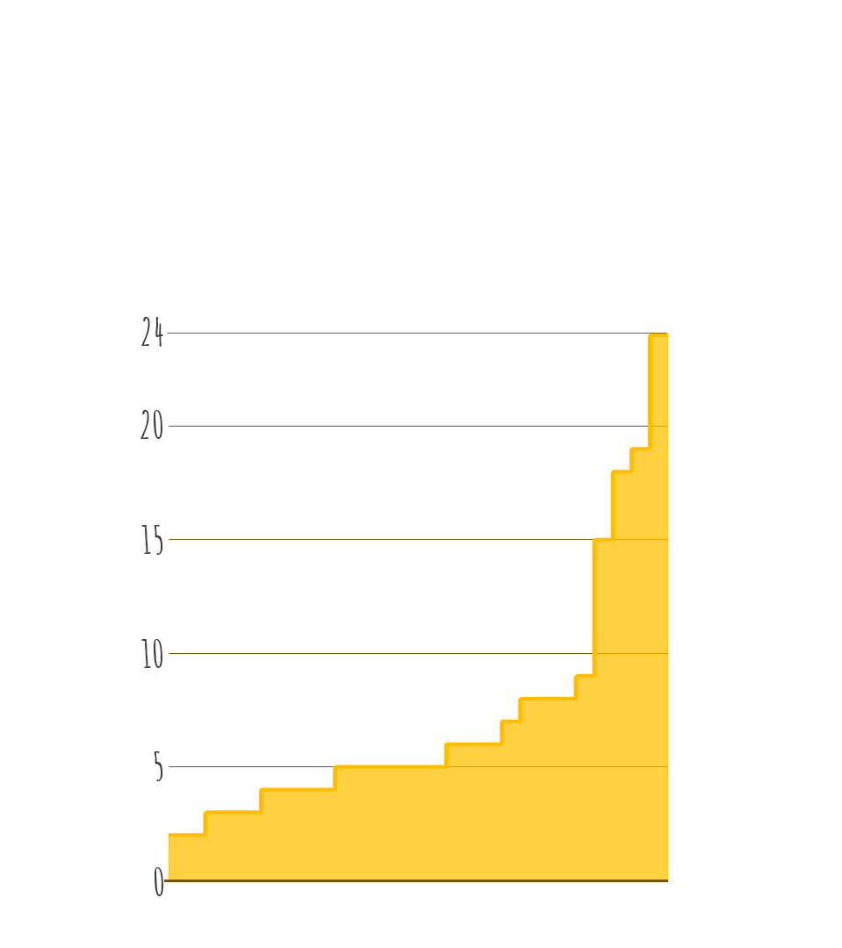
Оцените, пожалуйста, свой вклад в данную работу
Затраченное время
Сколько времени вы затратили на выполнение своей задачи?
Здесь размещен график затраченного на работу времени.
Многие члены команды затратили на выполнение своей задачи менее 10 часов, что для освоения нового языка программирования - небольшая цифра. Такой результат достигнут благодаря помощи остальных участников (тех, чье время работы более 10 часов) и грамотной работе архитектора с шаблонами к модулям.

Slide 7
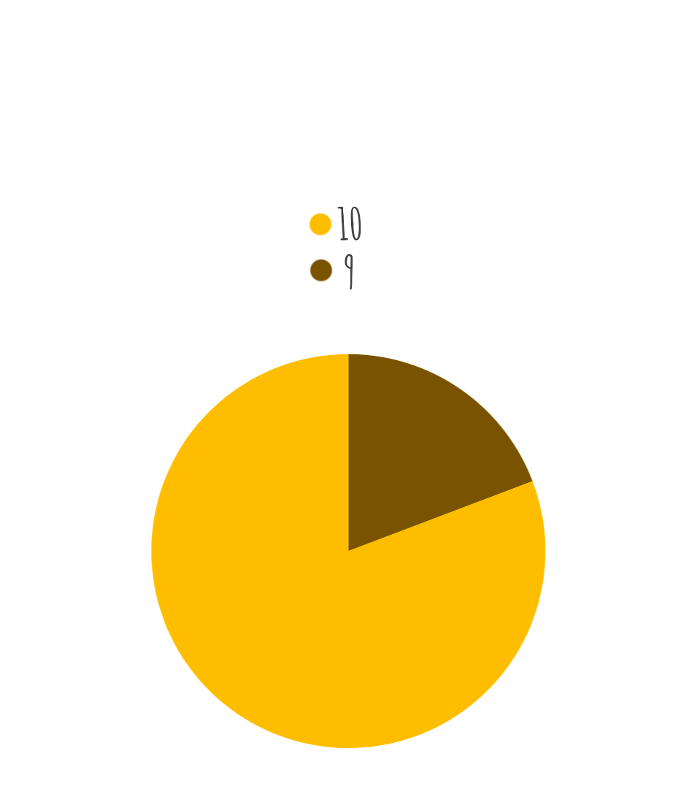
Работа архитектора
Пожалуйста, оцените работу
архитектора
Справа размещена круговая диаграмма, на которой видно, какие оценки получил Сычев Александр за свою работу.
Архитектор получил только наивысшие оценки, из чего можно сделать вывод, что он выполнил все свои обязанности, в том числе и помогал команде с освоением языка JAVA, то есть в целом, проделал свою работу на отлично.
19,2%
80,8%

Slide 8
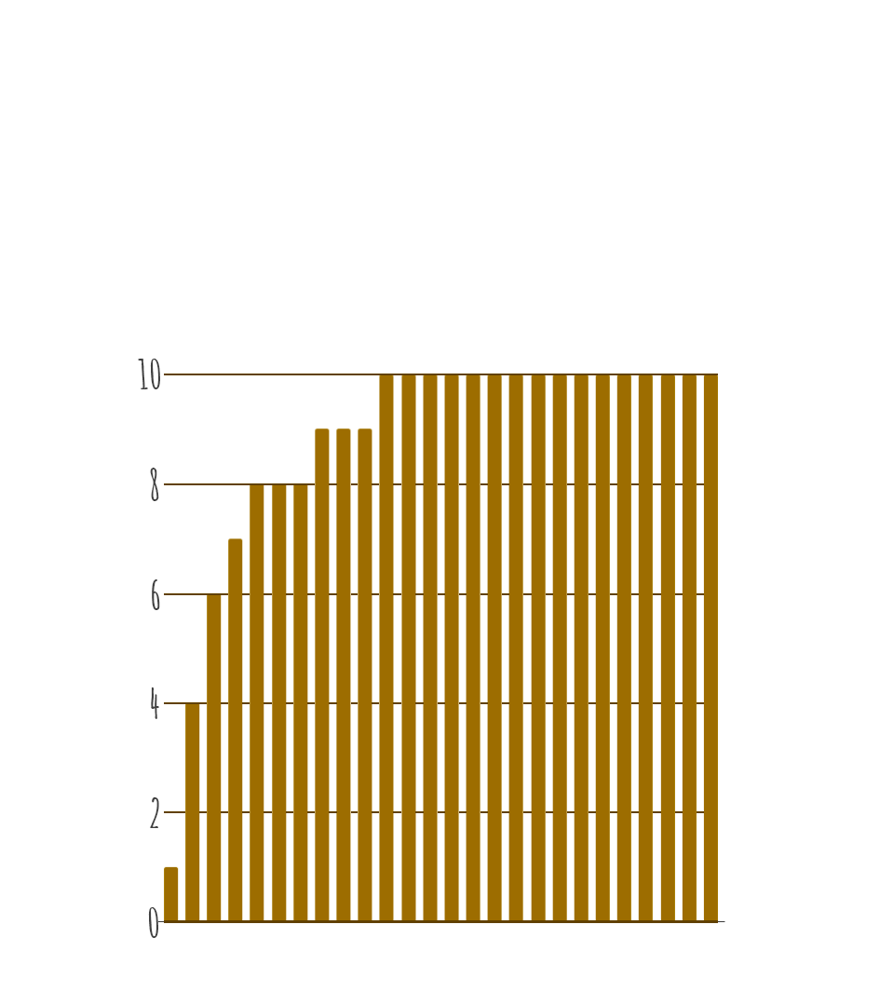
Пожалуйста, оцените работу
ответственного за качество
Работа ответственного
за качество
На слайде диаграмма оценок работы Паникаровской Дарьи.
От многих участников ответственный за качество получил высокие оценки, однако есть и низкие, так как не всем было уделено должное внимание, ввиду большого количества студентов в команде. Следовательно, в будущих работах нужно распределять обязанности более равномерно.

Slide 9
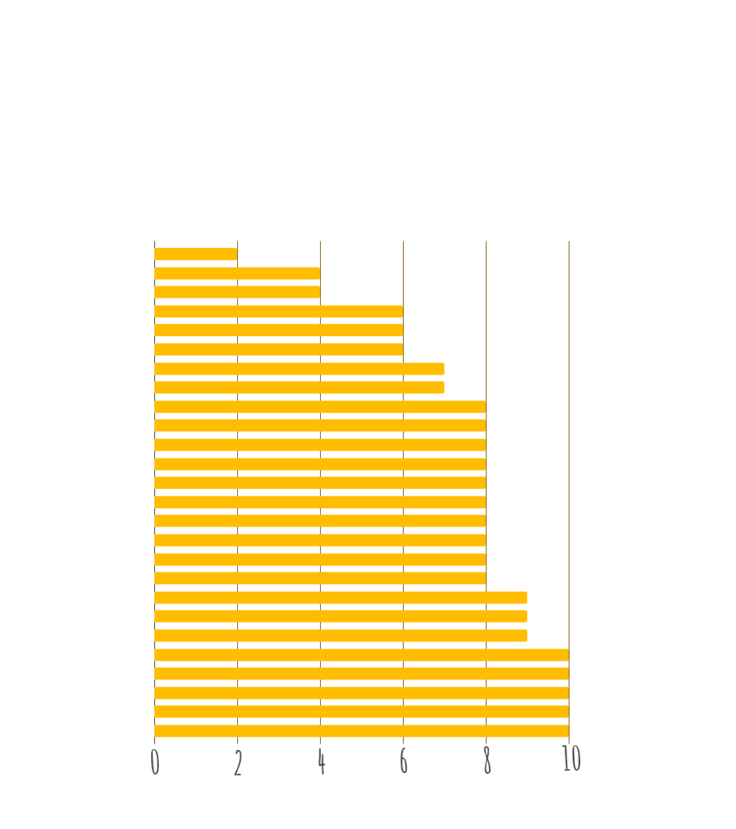
Как вы оцениваете командную
работу?
Оценка командной
работы
Здесь размещена линейчатая диаграмма оценок командной работы.
Большая часть студентов отметили, что командная работа была весьма хороша. Однако, ввиду немалого количества низких оценок, в будущих работах следует поработать над слаженностью команды.

Slide 10

Вывод
Спасибо за внимание!
Как итог, опираясь на предыдущие слайды, можно сказать, что данный проект был полезен и интересен для большинства участников команды.
В последующих проектах следует больше внимания уделять равномерному распределению модулей между студентами и выбирать более знакомые средства исполнения проекта, чтобы сократить затрачиваемое время.
Также за особый вклад в проект хотелось бы еще раз поблагодарить Сычева Александра (архитектор проекта), Семенова Алексея, Яловега Никиту и Дементьева Дмитрия

